Slide 1
《数学基础》复习
王子贺

Slide 2
考试时间
12月31日周二下午第1场
2024-12-31 14:00
教一1404

Slide 3
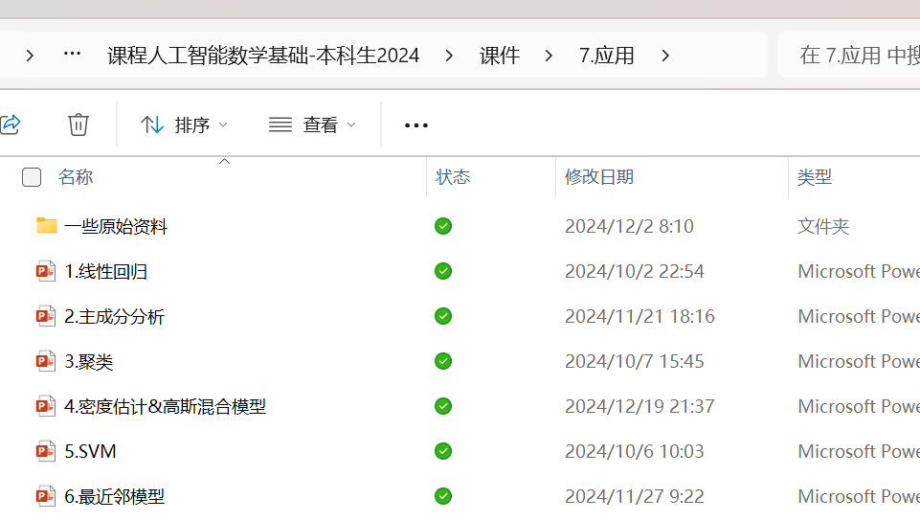
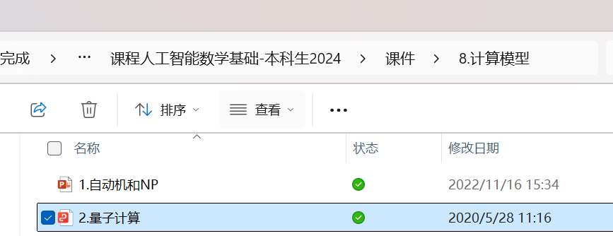
课程介绍
内容覆盖：
代数系统
线性代数
向量与矩阵微分
优化
算法
概率
应用

Slide 4
向量微积分

Slide 5
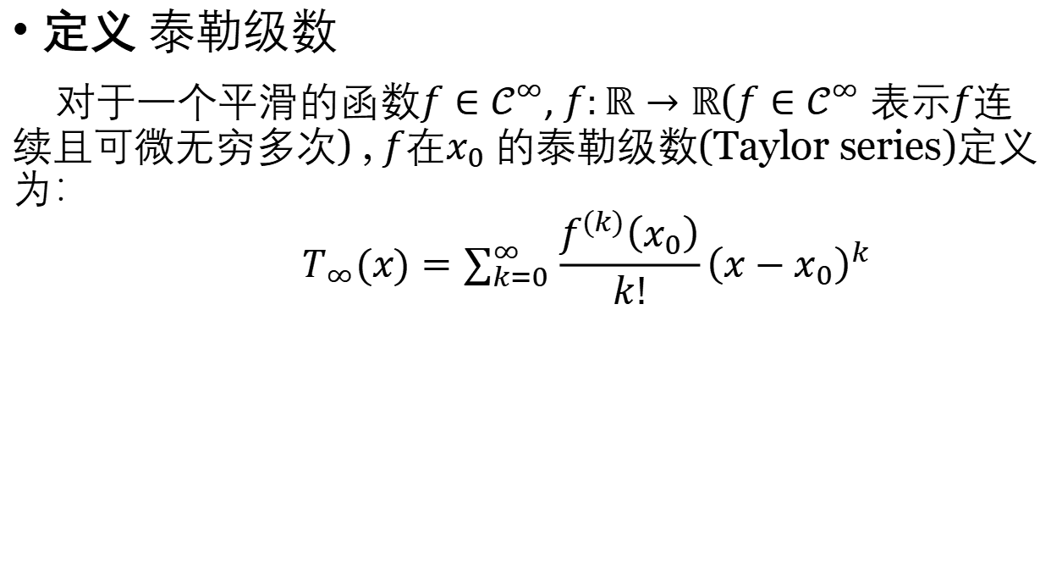
泰勒级数
定义 泰勒级数
对于一个平滑的函数$f∈𝒞^{∞}$, $f:ℝ→ℝ$($f∈𝒞^{∞}$ 表示$f$连续且可微无穷多次) , $f$在$x_{0}$的泰勒级数(Taylor series)定义为：
$$T_{∞}(x)=∑_{k=0}^{∞} \frac{f^{(k)}\left(x_{0}\right)}{k!}{\left(x−x_{0}\right)}^{k}$$
Notes:
备注：一般来说， $n$次泰勒多项式是非多项式函数在$x_{0}$附近与$f$的近似值。
然而， $n$次泰勒多项式用$k≤n$次多项式表示$f$已经足够精确了，因为导数$f^{(i)},i>k$可能为0。
单变量

Slide 6
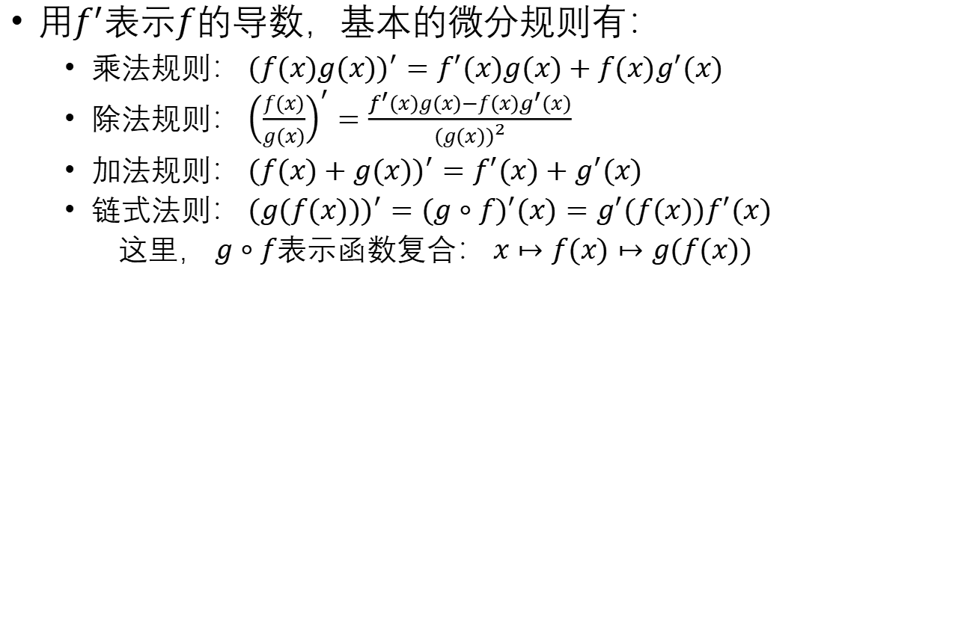
微分法则
用$f^{′}$表示$f$的导数，基本的微分规则有：
乘法规则： $(f(x)g(x))^{′}=f^{′}(x)g(x)+f(x)g^{′}(x)$
除法规则： ${\left(\frac{f(x)}{g(x)}\right)}^{′}=\frac{f^{′}(x)g(x)−f(x)g^{′}(x)}{(g(x))^{2}}$
加法规则： $(f(x)+g(x))^{′}=f^{′}(x)+g^{′}(x)$
链式法则： $(g(f(x)))^{′}=(g∘f)^{′}(x)=g^{′}(f(x))f^{′}(x)$
这里， $g∘f$表示函数复合： $x↦f(x)↦g(f(x))$
Notes:
单变量

Slide 7
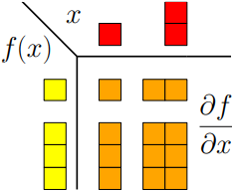
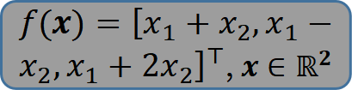
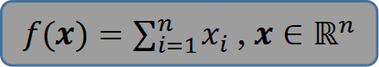
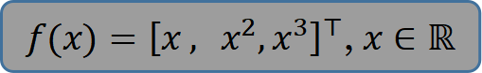
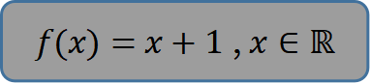
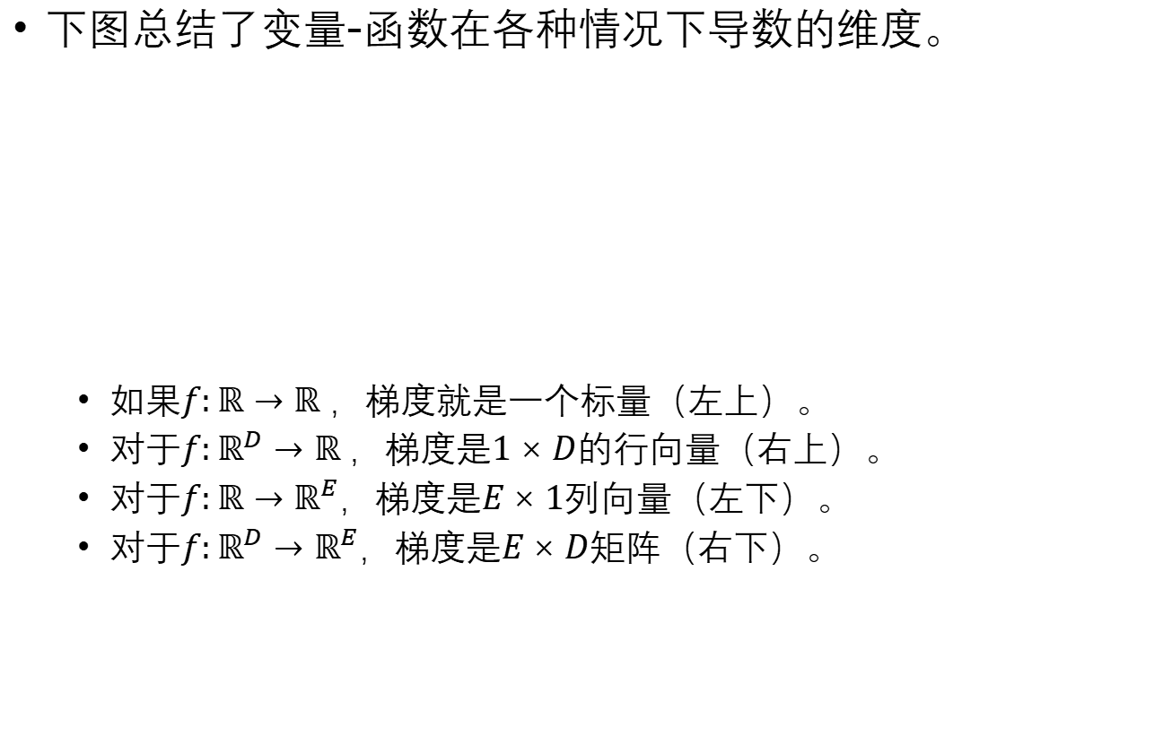
向量值函数的梯度
下图总结了变量-函数在各种情况下导数的维度。
如果$f:ℝ→ℝ$，梯度就是一个标量（左上）。
对于$f:ℝ^{D}→ℝ$，梯度是$1×D$的行向量（右上）。
对于$f:ℝ→ℝ^{E}$，梯度是$E×1$列向量（左下）。
对于$f:ℝ^{D}→ℝ^{E}$，梯度是$E×D矩阵$（右下）。
$f(x)=$ $x$ + 1 , $x∈ℝ$
图 （偏）导数的维度
$f(x)=∑_{i=1}^{n} x_{i}$ , $x∈ℝ^{n}$
$f(x)={\left[x , { x}^{2},x^{3}\right]}^{⊤}$, $x∈ℝ$
$f(x)={\left[x_{1}+x_{2},x_{1}−x_{2},x_{1}+2x_{2}\right]}^{⊤}$, $x∈ℝ^{2}$

Slide 8
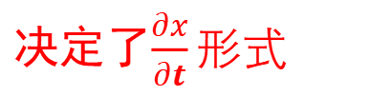
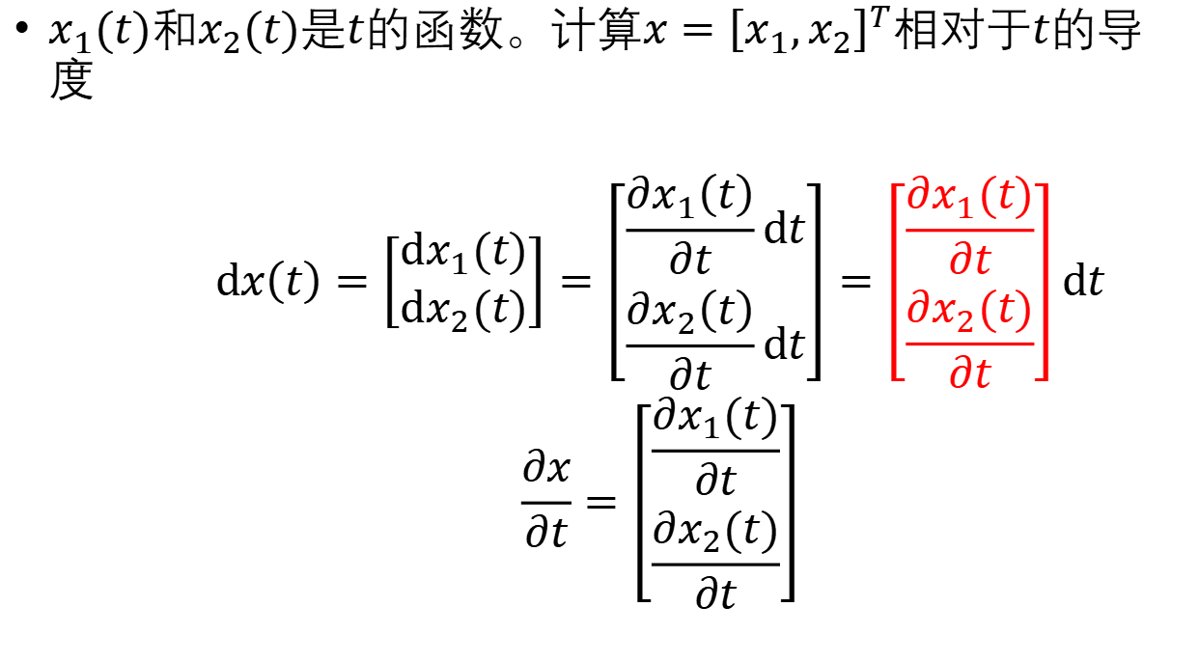
链式法则
$x_{1}(t)$和$x_{2}(t)$是$t$的函数。计算$x={\left[x_{1},x_{2}\right]}^{T}$相对于$t$的导度
$$dx\left(t\right)=\left[\begin{matrix}dx_{1}(t) \\ {dx}_{2}(t)\end{matrix}\right]=\left[\begin{matrix}\frac{∂x_{1}\left(t\right)}{∂t}dt \\ \frac{∂x_{2}\left(t\right)}{∂t}dt\end{matrix}\right]=\left[\begin{matrix}\frac{∂x_{1}(t)}{∂t} \\ \frac{∂x_{2}(t)}{∂t}\end{matrix}\right]dt$$
$$\frac{∂x}{∂t}=\left[\begin{matrix}\frac{∂x_{1}(t)}{∂t} \\ \frac{∂x_{2}(t)}{∂t}\end{matrix}\right]$$
决定了$\frac{∂x}{∂t}形式$

Slide 9
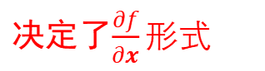
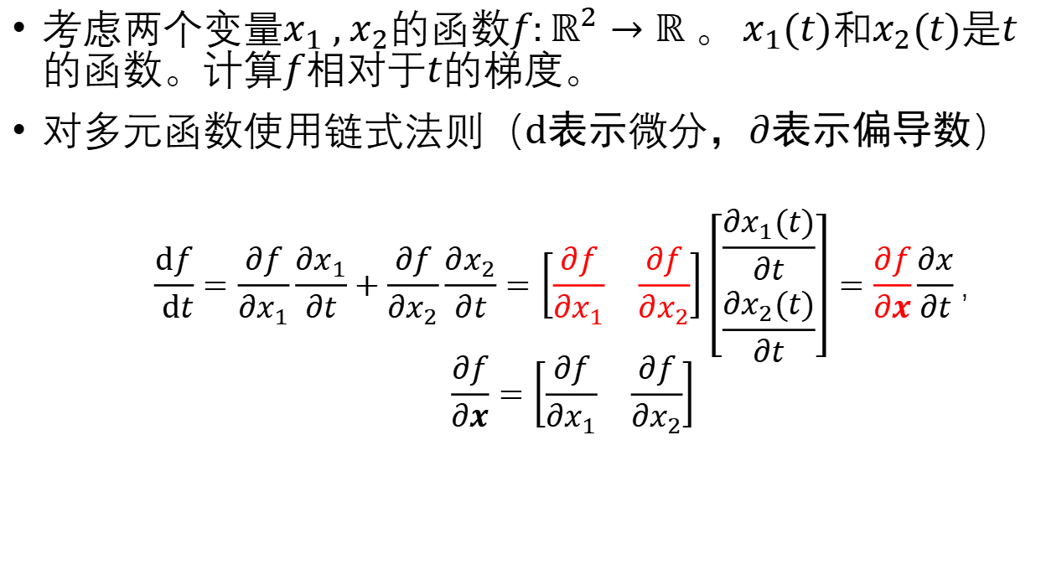
链式法则
考虑两个变量$x_{1} ,$ $x_{2}$的函数$f:ℝ^{2}→ℝ$。 $x_{1}(t)$和$x_{2}(t)$是$t$的函数。计算$f$相对于$t$的梯度。
对多元函数使用链式法则（$d$表示微分，$∂$表示偏导数）
$$\frac{df}{ dt}=\frac{∂f}{∂x_{1}}\frac{∂x_{1}}{∂t}+\frac{∂f}{∂x_{2}}\frac{∂x_{2}}{∂t}=\left[\begin{matrix}\frac{∂f}{∂x_{1}} & \frac{∂f}{∂x_{2}}\end{matrix}\right]\left[\begin{matrix}\frac{∂x_{1}(t)}{∂t} \\ \frac{∂x_{2}(t)}{∂t}\end{matrix}\right]=\frac{∂f}{∂x}\frac{∂x}{∂t}，$$
$$\frac{∂f}{∂x}=\left[\begin{matrix}\frac{∂f}{∂x_{1}} & \frac{∂f}{∂x_{2}}\end{matrix}\right]$$
决定了$\frac{∂f}{∂x}形式$

Slide 10
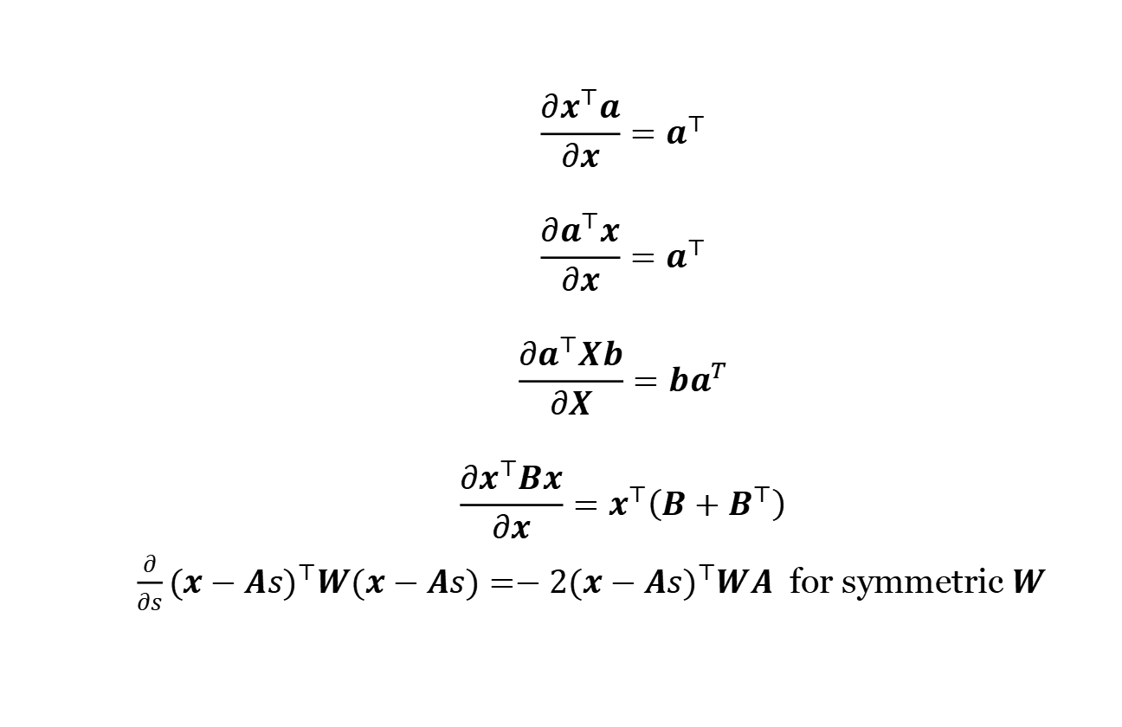
计算梯度的有用恒等式
$$\frac{∂x^{⊤}a}{∂x}=a^{⊤} \\ \frac{∂a^{⊤}x}{∂x}=a^{⊤}$$
$$\frac{∂a^{⊤}Xb}{∂X}=ba^{T}$$
$$\frac{∂x^{⊤}Bx}{∂x}=x^{⊤}\left(B+B^{⊤}\right)$$
$\frac{∂}{∂s}(x−As)^{⊤}W(x−As)=−2(x−As)^{⊤}WA$ for symmetric $W$
Notes:
$\frac{∂f\left(X\right)}{∂X}可以$是一个4维张量，求了trace后，就是把[1,1,*,*]+[2,2,*,*]+[3,3,*,*]矩阵合并.

Slide 11
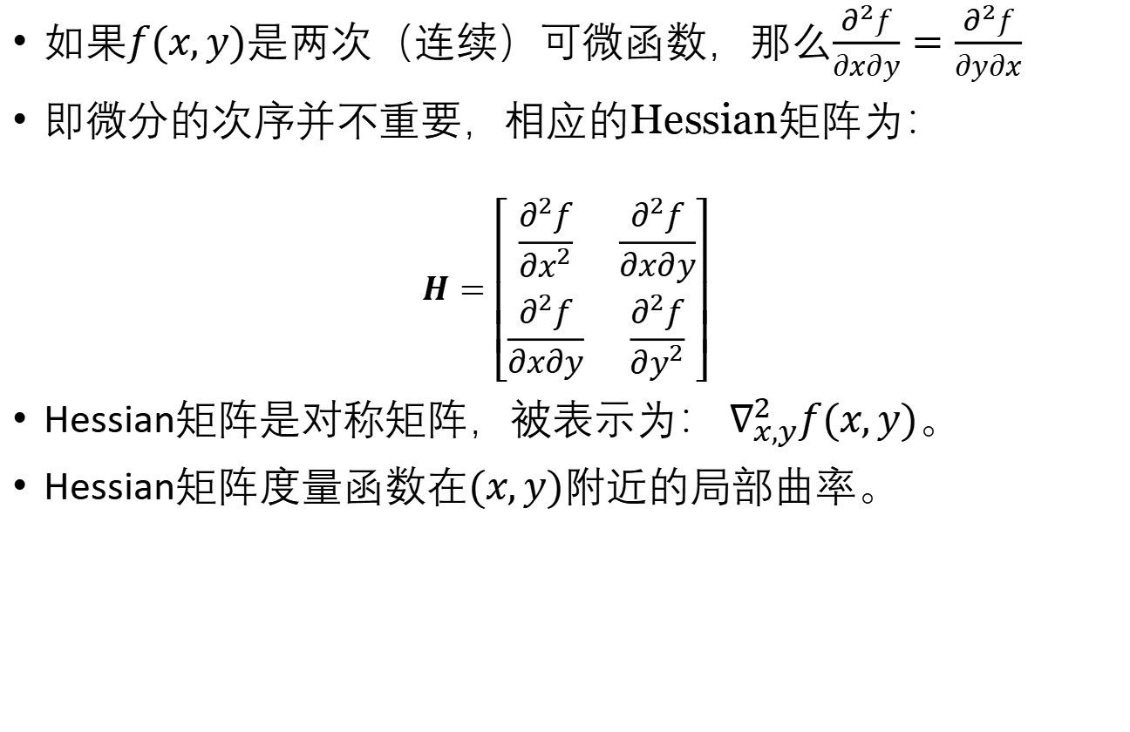
高阶导数
如果$f(x,y)$是两次（连续）可微函数，那么$\frac{∂^{2}f}{∂x∂y}=\frac{∂^{2}f}{∂y∂x}$
即微分的次序并不重要，相应的Hessian矩阵为：
$$H=\left[\begin{matrix}\frac{∂^{2}f}{∂x^{2}} & \frac{∂^{2}f}{∂x∂y} \\ \frac{∂^{2}f}{∂x∂y} & \frac{∂^{2}f}{∂y^{2}}\end{matrix}\right]$$
Hessian矩阵是对称矩阵，被表示为： $∇_{x,y}^{2}f(x,y)$。
Hessian矩阵度量函数在$(x,y)$附近的局部曲率。

Slide 12
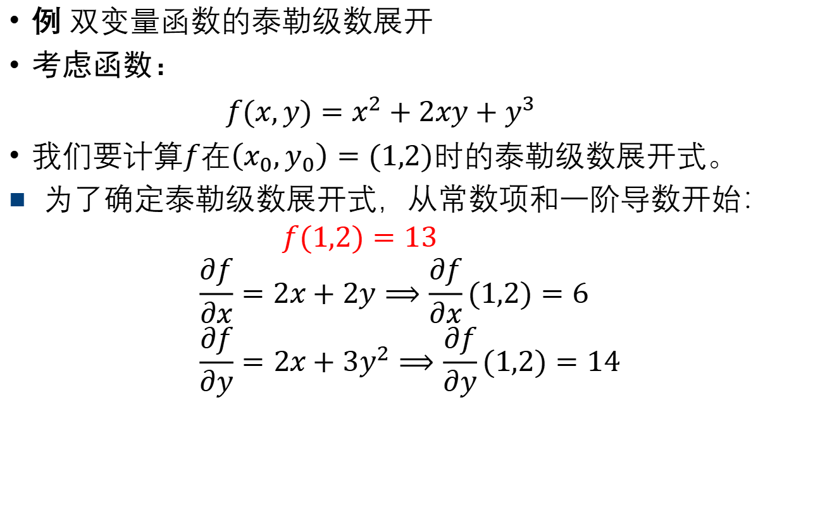
线性化与多元泰勒级数
例 双变量函数的泰勒级数展开
考虑函数：
$f(x,y)=x^{2}+2xy+y^{3}$
我们要计算$f$在$\left(x_{0},y_{0}\right)=(1,2)$时的泰勒级数展开式。
为了确定泰勒级数展开式，从常数项和一阶导数开始： $f(1,2)=13$
$$\frac{∂f}{∂x}=2x+2y⟹\frac{∂f}{∂x}(1,2)=6 \\ \frac{∂f}{∂y}=2x+3y^{2}⟹\frac{∂f}{∂y}(1,2)=14$$
Notes:
在开始之前，让我们先讨论一
（5.161）中的函数是一个3次多项式，它本身就是多项式的线性组合。因此，我们不需要泰勒级数展开包含四阶或更高阶的项。这意味着，对于（5.161）的精确表示，只需确定（5.151）的前四项就足够了。
下期望的结果

Slide 13
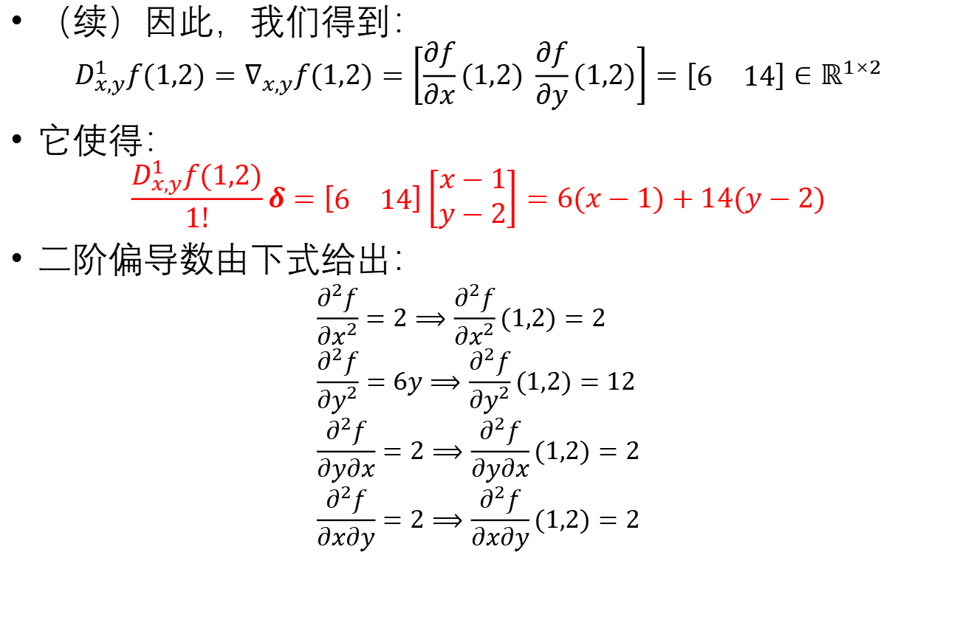
线性化与多元泰勒级数
（续）因此，我们得到：
$$D_{x,y}^{1}f(1,2)=∇_{x,y}f(1,2)=\left[\frac{∂f}{∂x}(1,2) \frac{∂f}{∂y}(1,2)\right]=\left[\begin{matrix}6 & 14\end{matrix}\right]∈ℝ^{1×2}$$
它使得：
$$\frac{D_{x,y}^{1}f(1,2)}{1!}δ=\left[\begin{matrix}6 & 14\end{matrix}\right]\left[\begin{matrix}x−1 \\ y−2\end{matrix}\right]=6(x−1)+14(y−2)$$
二阶偏导数由下式给出：
$$\frac{∂^{2}f}{∂x^{2}}=2⟹\frac{∂^{2}f}{∂x^{2}}(1,2)=2 \\ \frac{∂^{2}f}{∂y^{2}}=6y⟹\frac{∂^{2}f}{∂y^{2}}(1,2)=12 \\ \frac{∂^{2}f}{∂y∂x}=2⟹\frac{∂^{2}f}{∂y∂x}(1,2)=2 \\ \frac{∂^{2}f}{∂x∂y}=2⟹\frac{∂^{2}f}{∂x∂y}(1,2)=2$$
Notes:
注意到$D_{x,y}^{1}f(1,2)δ$只包含线性项，即一阶多项式。

Slide 14
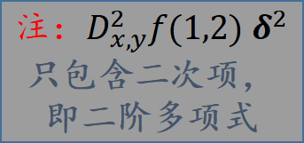
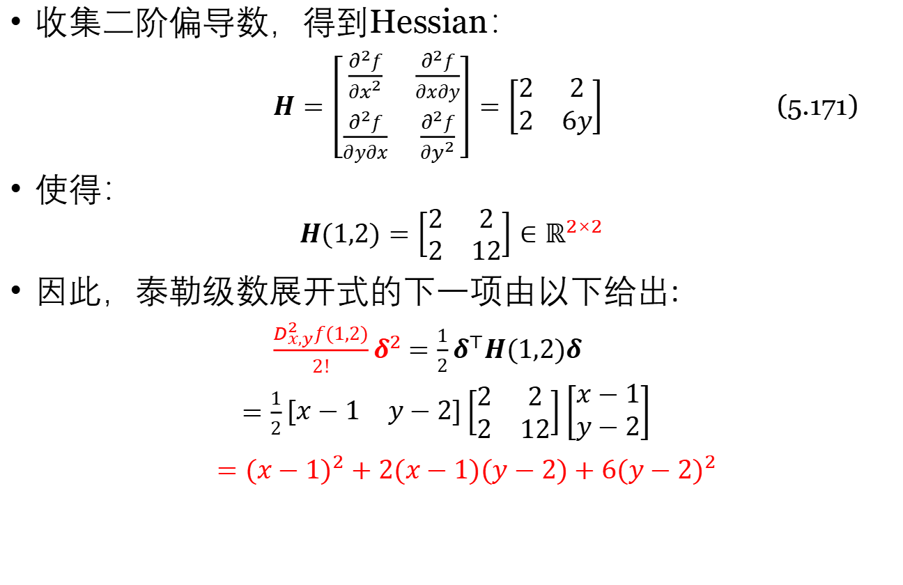
线性化与多元泰勒级数
收集二阶偏导数，得到Hessian：
$H=\left[\begin{matrix}\frac{∂^{2}f}{∂x^{2}} & \frac{∂^{2}f}{∂x∂y} \\ \frac{∂^{2}f}{∂y∂x} & \frac{∂^{2}f}{∂y^{2}}\end{matrix}\right]=\left[\begin{matrix}2 & 2 \\ 2 & 6y\end{matrix}\right]$ (5.171)
使得：
$$H(1,2)=\left[\begin{matrix}2 & 2 \\ 2 & 12\end{matrix}\right]∈ℝ^{2×2}$$
因此，泰勒级数展开式的下一项由以下给出:
$\frac{D_{x,y}^{2}f(1,2)}{2!}δ^{2}$ $=\frac{1}{2}δ^{⊤}H(1,2)δ$
$=\frac{1}{2}\left[\begin{matrix}x−1 & y−2\end{matrix}\right]\left[\begin{matrix}2 & 2 \\ 2 & 12\end{matrix}\right]\left[\begin{matrix}x−1 \\ y−2\end{matrix}\right]$
$=(x−1)^{2}+2(x−1)(y−2)+6(y−2)^{2}$
注：$D_{x,y}^{2}f(1,2) δ^{2}$ 只包含二次项，即二阶多项式

Slide 15
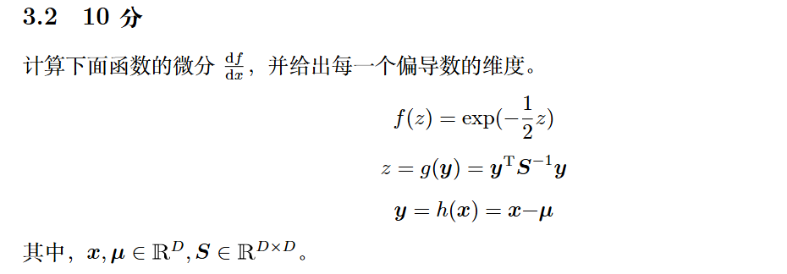
作业7.2

Slide 16
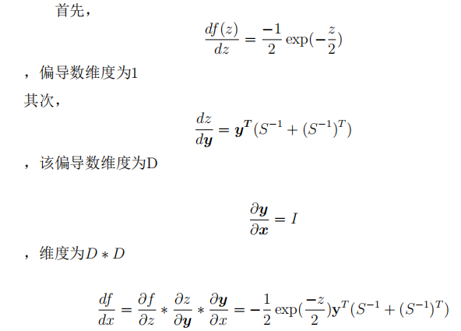
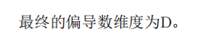
作业7.2答案

Slide 17
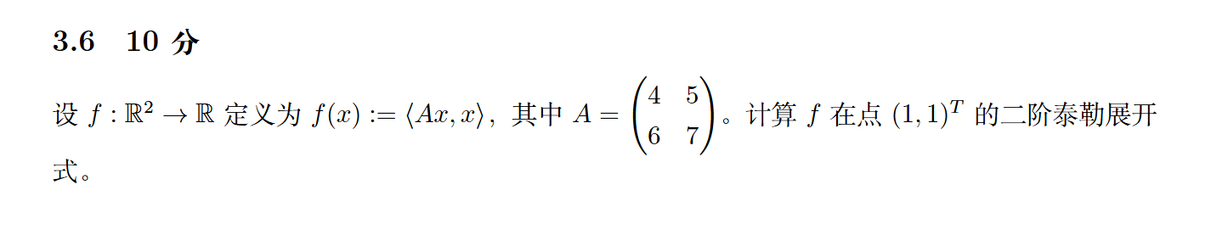
作业7.6

Slide 18
优化

Slide 19
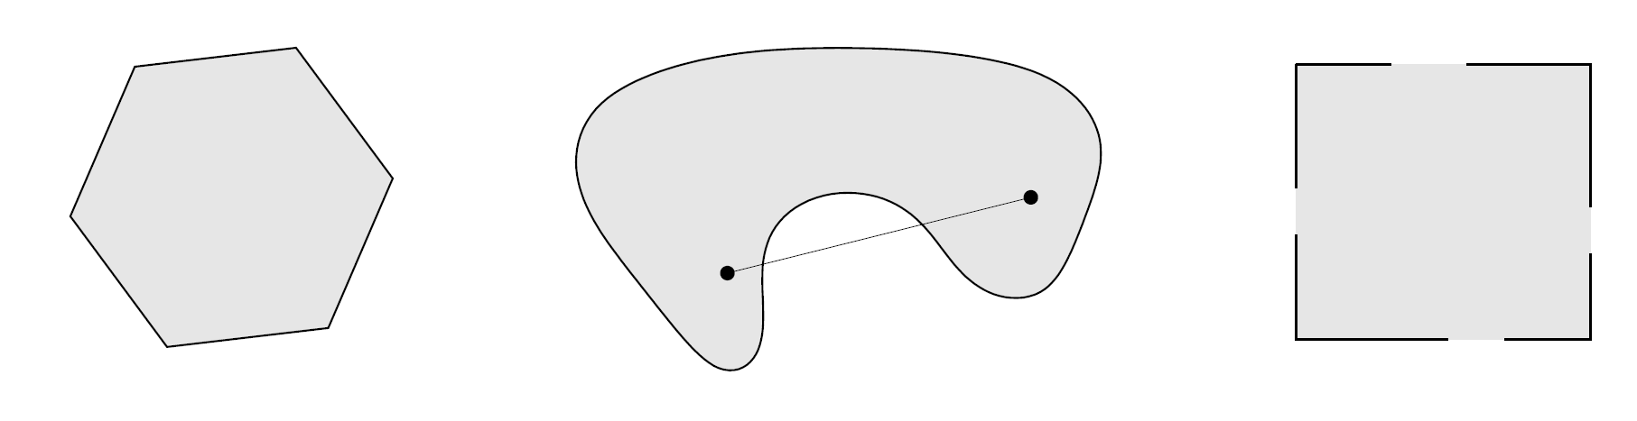
凸集，凸组合
左图：包含其边界的六边形是凸的。
中图：肾形集合不是凸的，因为图中所示集合中两点间的线段不为集合所包含。
右图：仅包含部分边界的正方形不是凸的。
？

Slide 20
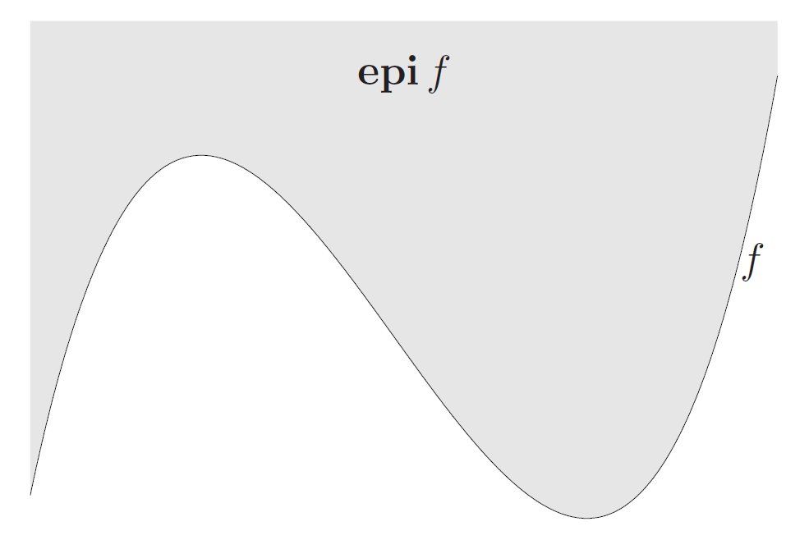
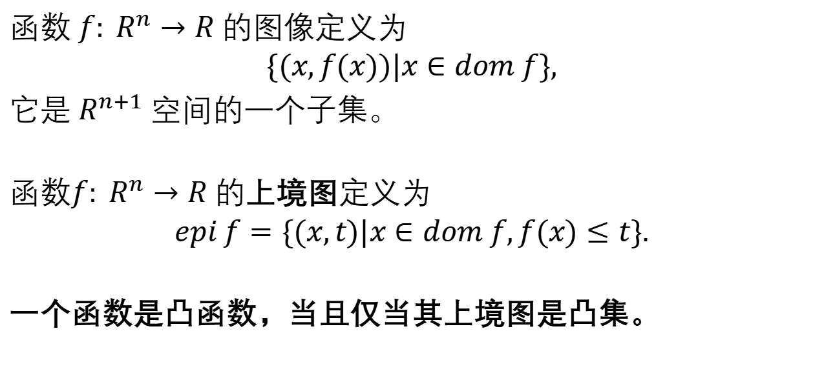
上镜图
函数 $f: R^{n}→R$ 的图像定义为
$$\{(x,f(x))|x∈dom f\},$$
它是 $R^{n+1}$ 空间的一个子集。
函数$f: R^{n}→R$ 的上境图定义为
$$epi f=\{(x,t)|x∈dom f,f(x)≤t\}.$$
一个函数是凸函数，当且仅当其上境图是凸集。

Slide 21
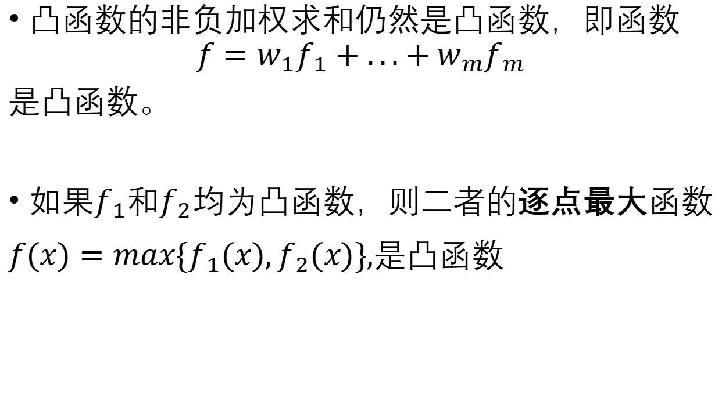
保凸运算
凸函数的非负加权求和仍然是凸函数，即函数
$$f=w_{1}f_{1}+...+w_{m}f_{m}$$
是凸函数。
如果$f_{1}$和$f_{2}$均为凸函数，则二者的逐点最大函数
$f(x)=max\{f_{1}(x),f_{2}(x)\},$是凸函数

Slide 22
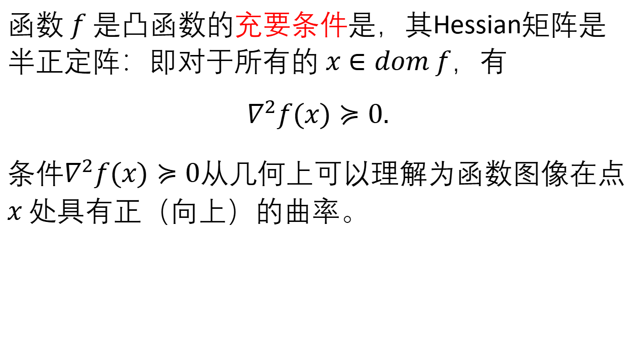
凸函数的充要条件
函数 $f$ 是凸函数的充要条件是，其Hessian矩阵是半正定阵：即对于所有的 $x∈dom f$，有
$$∇^{2}f(x)≽0.$$
条件$∇^{2}f(x)≽0$从几何上可以理解为函数图像在点 $x$ 处具有正（向上）的曲率。

Slide 23
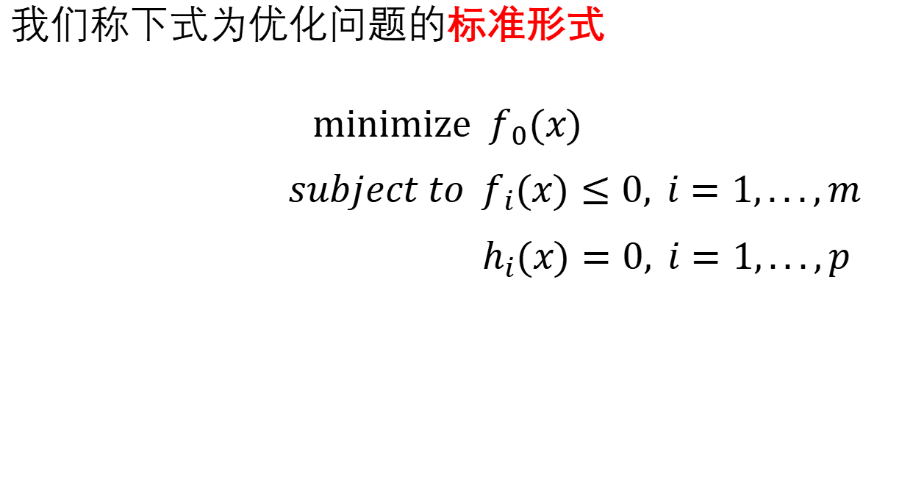
优化问题：标准表示
我们称下式为优化问题的标准形式
$$minimize f_{0}(x)$$
$subject to f_{i}(x)≤0, i=1,...,m$
$h_{i}(x)=0, i=1,...,p$

Slide 24
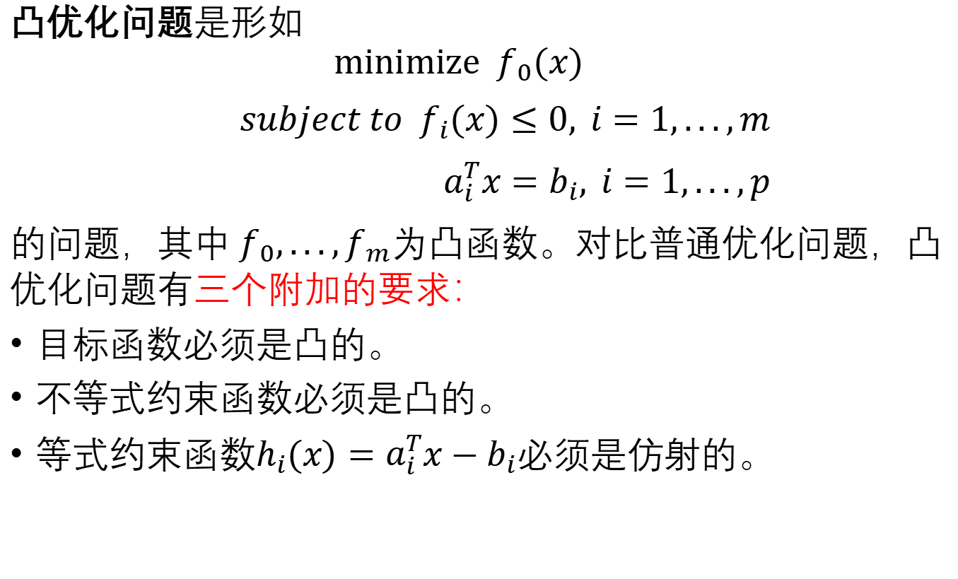
凸优化问题
凸优化问题是形如
$$minimize f_{0}(x)$$
$subject to f_{i}(x)≤0, i=1,...,m$
$a_{i}^{T}x=b_{i}, i=1,...,p$
的问题，其中 $f_{0},...,f_{m}$为凸函数。对比普通优化问题，凸优化问题有三个附加的要求：
目标函数必须是凸的。
不等式约束函数必须是凸的。
等式约束函数$h_{i}(x)=a_{i}^{T}x−b_{i}$必须是仿射的。

Slide 25
局部最优与全局最优
凸优化问题的一个基础性质是其任意局部最优解也是（全局）最优解
Notes:
画图
考虑2点连线的页面。

Slide 26
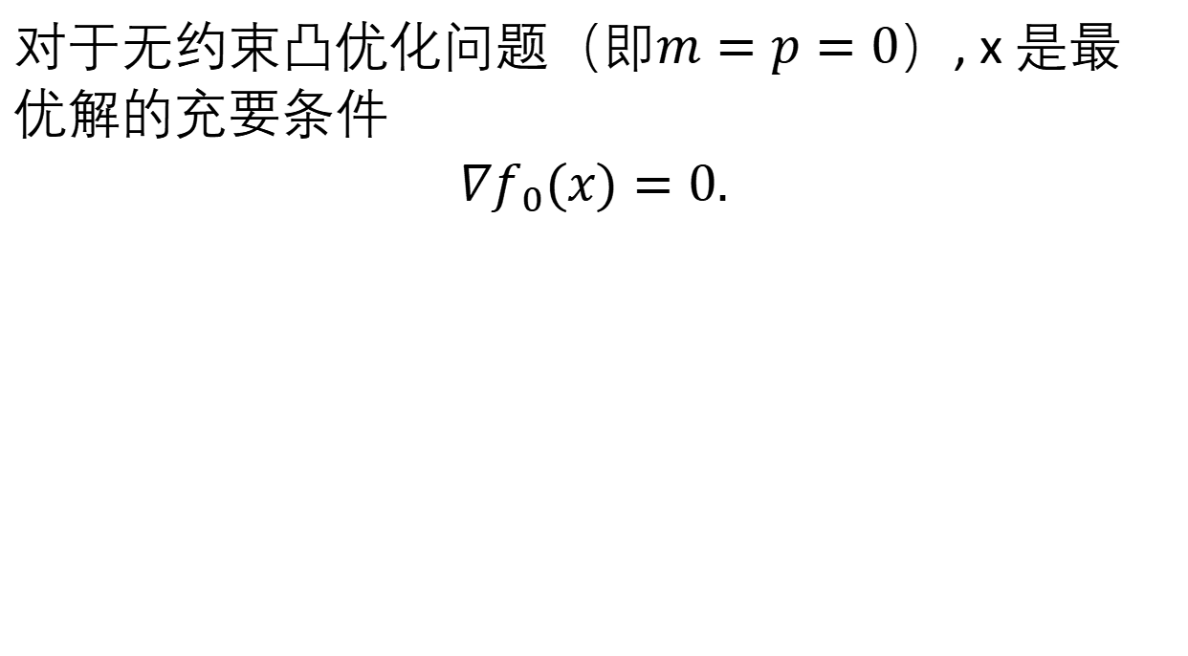
最优解充要条件
对于无约束凸优化问题（即$m=p=0$）, x 是最优解的充要条件
$$∇f_{0}(x)=0.$$

Slide 27
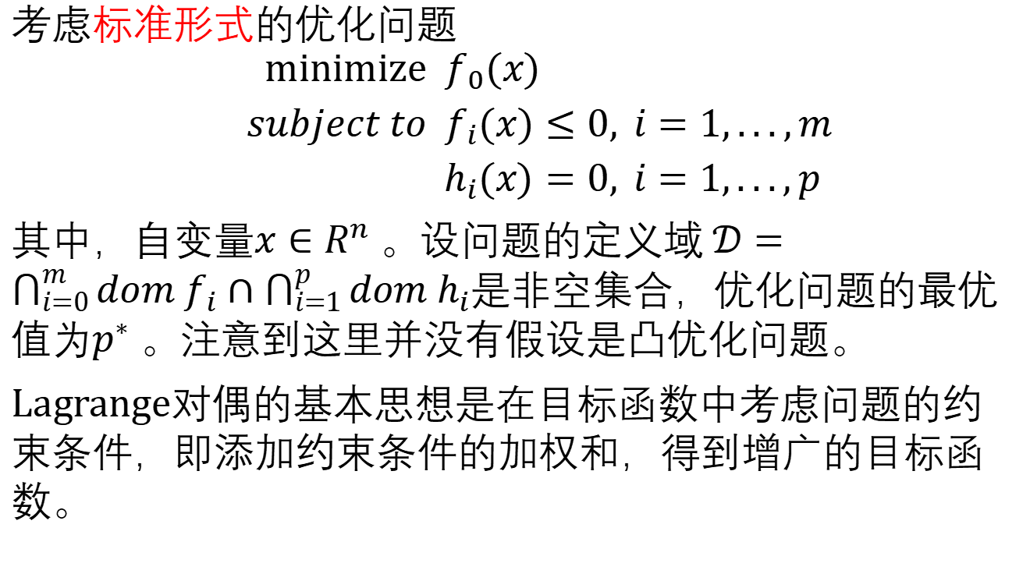
Lagrange函数
考虑标准形式的优化问题
$$minimize f_{0}(x)$$
$subject to f_{i}(x)≤0, i=1,...,m$
$h_{i}(x)=0, i=1,...,p$
其中，自变量$x∈R^{n}$ 。设问题的定义域 $𝒟=\bigcap_{i=0}^{m}{dom f_{i}}∩\bigcap_{i=1}^{p}{dom h_{i}}$是非空集合，优化问题的最优值为$p^{∗}$ 。注意到这里并没有假设是凸优化问题。
Lagrange对偶的基本思想是在目标函数中考虑问题的约束条件，即添加约束条件的加权和，得到增广的目标函数。
Notes:
D只是定义域，不一定满足约束条件

Slide 28
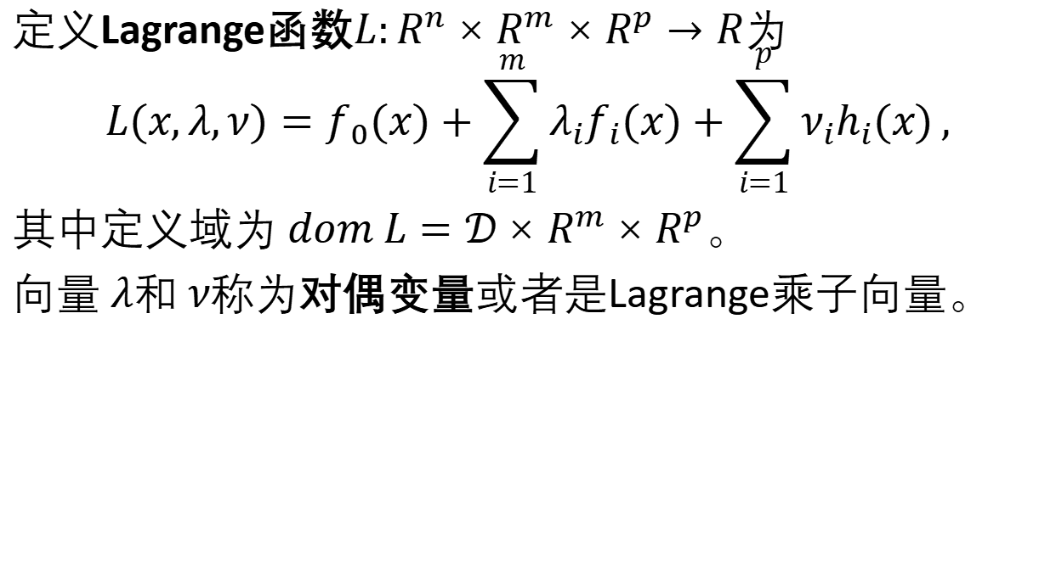
Lagrange函数
定义Lagrange函数$L:R^{n}×R^{m}×R^{p}→R$为
$$L(x,λ,ν)=f_{0}(x)+\sum_{i=1}^{m}{λ_{i}f_{i}(x)}+\sum_{i=1}^{p}{ν_{i}h_{i}(x)},$$
其中定义域为 $dom L=𝒟×R^{m}×R^{p}$。
向量 $λ$和 $ν$称为对偶变量或者是Lagrange乘子向量。
Notes:
Lagrange函数是根据具体问题定义的
\nu 读牛

Slide 29
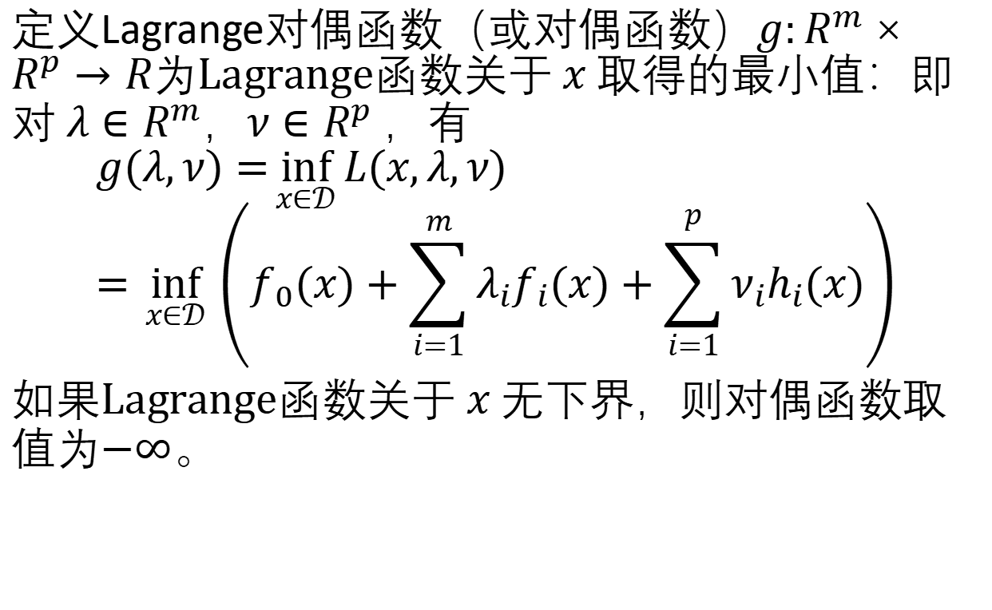
对偶函数
定义Lagrange对偶函数（或对偶函数）$g:R^{m}×R^{p}→R$为Lagrange函数关于 $x$ 取得的最小值：即对 $λ∈R^{m}$，$ν∈R^{p}$ ，有
$$g(λ,ν)=\inf_{x∈𝒟}{L(x,λ,ν)}=\inf_{x∈𝒟} \left(f_{0}(x)+\sum_{i=1}^{m}{λ_{i}f_{i}(x)}+\sum_{i=1}^{p}{ν_{i}h_{i}(x)}\right)$$
如果Lagrange函数关于 $x$ 无下界，则对偶函数取值为$−∞$。

Slide 30
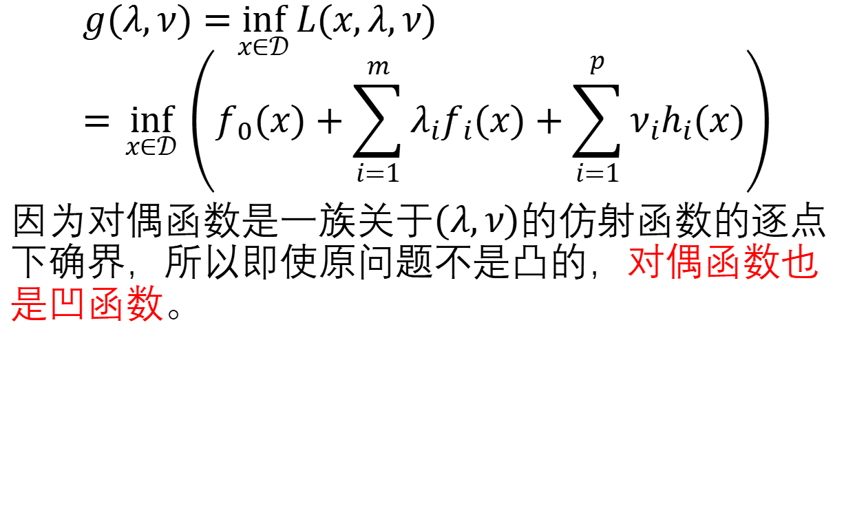
对偶函数
$$g(λ,ν)=\inf_{x∈𝒟}{L(x,λ,ν)}=\inf_{x∈𝒟} \left(f_{0}(x)+\sum_{i=1}^{m}{λ_{i}f_{i}(x)}+\sum_{i=1}^{p}{ν_{i}h_{i}(x)}\right)$$
因为对偶函数是一族关于$(λ,ν)$的仿射函数的逐点下确界，所以即使原问题不是凸的，对偶函数也是凹函数。

Slide 31
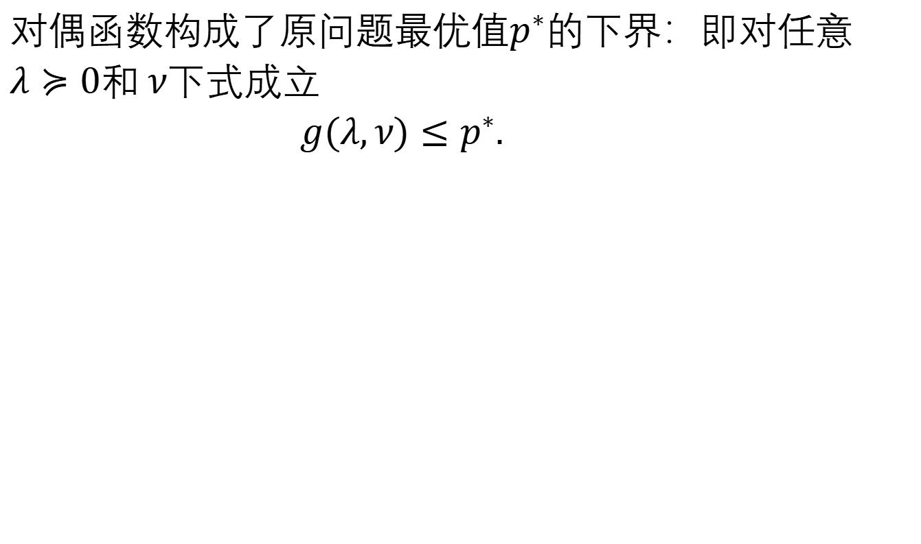
最优值的下界
对偶函数构成了原问题最优值$p^{∗}$的下界：即对任意 $λ≽0$和 $ν$下式成立
$$g(λ,ν)≤p^{∗}.$$
Notes:
如果没有可行点，那么p*是正无穷，$g(λ,ν)$是有数值的。见本ppt的p21页

Slide 32
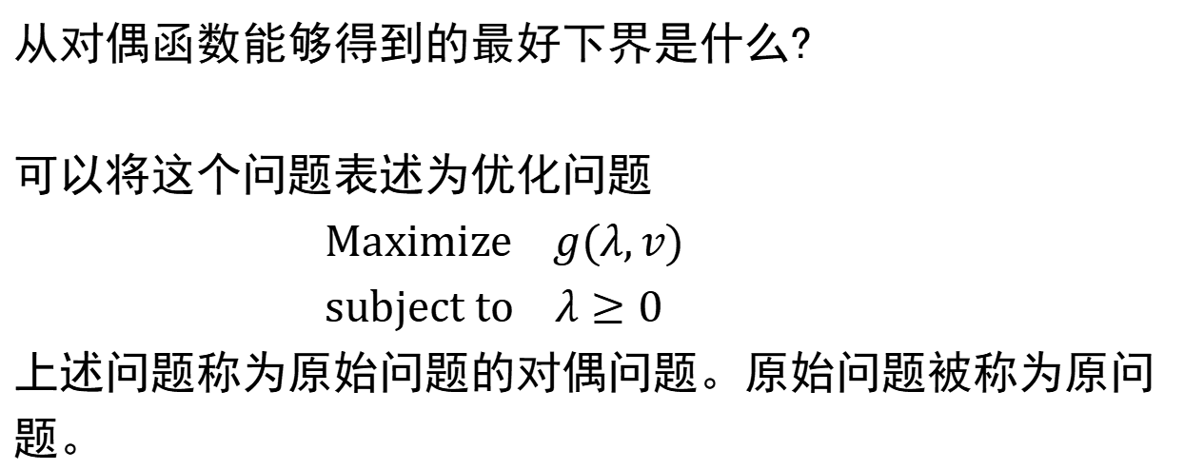
对偶问题
从对偶函数能够得到的最好下界是什么?
可以将这个问题表述为优化问题
$Maximize g(λ,v)$
$subject to λ≥0$
上述问题称为原始问题的对偶问题。原始问题被称为原问题。

Slide 33
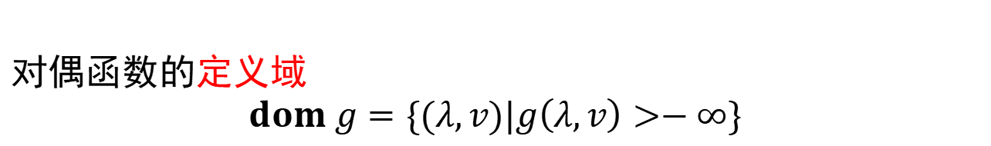
对偶问题
对偶函数的定义域
$$dom g=\{(λ,v)|g\left(λ,v\right)>−∞\}$$
Notes:
$g\left(λ,v\right)$是凹函数，所以g$>−∞$区域是凸集。
定义这样的lambda, \nu为可行域， 是不是一般性的，毫无影响。

Slide 34
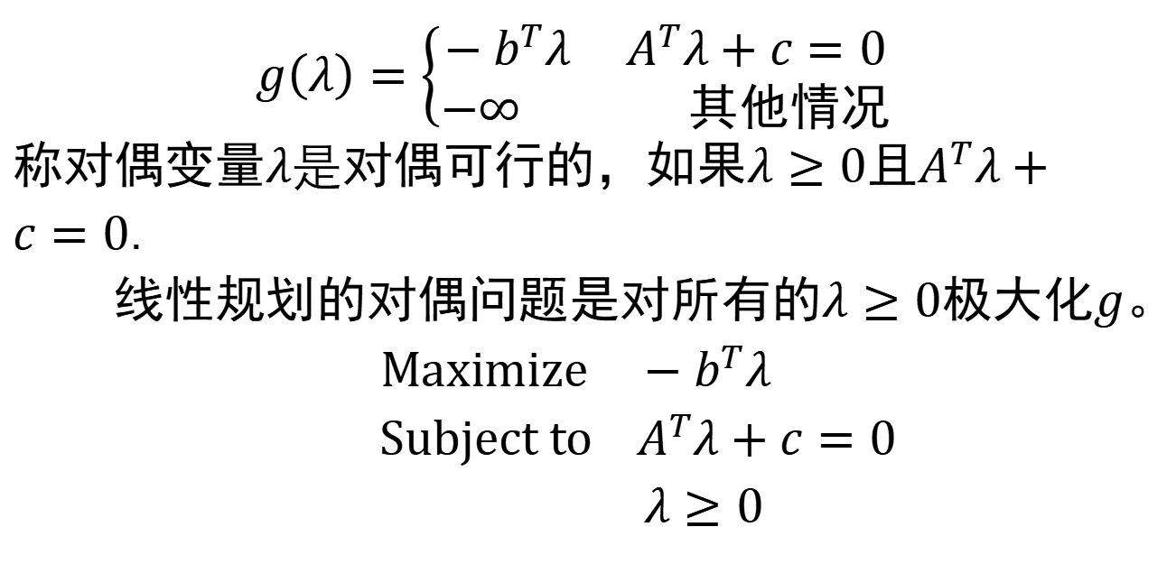
线性规划的对偶问题(截取）
$$g\left(λ\right)=\left\{\begin{aligned}−b^{T}λ A^{T}λ+c=0 \\ −∞ 其他情况\end{aligned}\right.$$
称对偶变量$λ是$对偶可行的，如果$λ≥0$且$A^{T}λ+c=0$.
线性规划的对偶问题是对所有的$λ≥0$极大化$g$。
$Maximize −b^{T}λ$
$Subject to A^{T}λ+c=0$
$λ≥0$
显示的等式约束

Slide 35
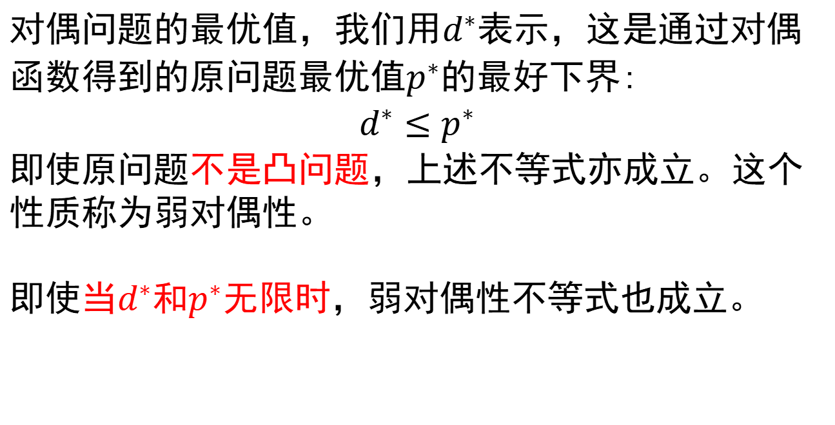
弱对偶性
对偶问题的最优值，我们用$d^{∗}$表示，这是通过对偶函数得到的原问题最优值$p^{∗}$的最好下界:
$$d^{∗}≤p^{∗}$$
即使原问题不是凸问题，上述不等式亦成立。这个性质称为弱对偶性。
即使当$d^{∗}$和$p^{∗}$无限时，弱对偶性不等式也成立。

Slide 36
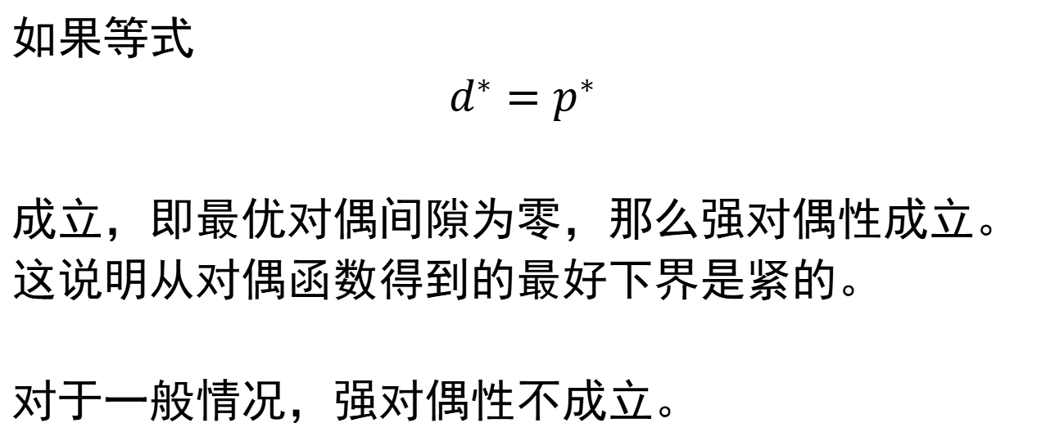
强对偶性
如果等式
$$d^{∗}=p^{∗}$$
成立，即最优对偶间隙为零，那么强对偶性成立。这说明从对偶函数得到的最好下界是紧的。
对于一般情况，强对偶性不成立。
Notes:
P*=d*= $∞$ 算强对偶性成立
P*=d*= $−∞$ 也算强对偶性成立

Slide 37
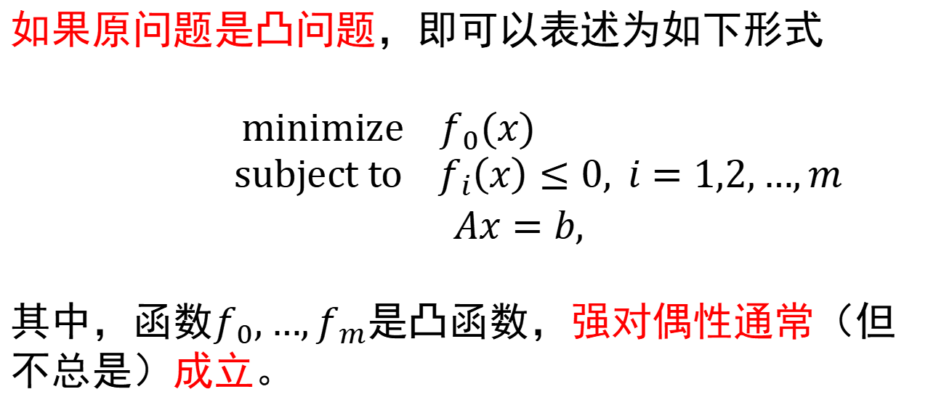
强对偶性
如果原问题是凸问题，即可以表述为如下形式
$minimize f_{0}(x)$
$subject to f_{i}\left(x\right)≤0, i=1,2,…,m$
$Ax=b,$
其中，函数$f_{0},…,f_{m}$是凸函数，强对偶性通常（但不总是）成立。

Slide 38
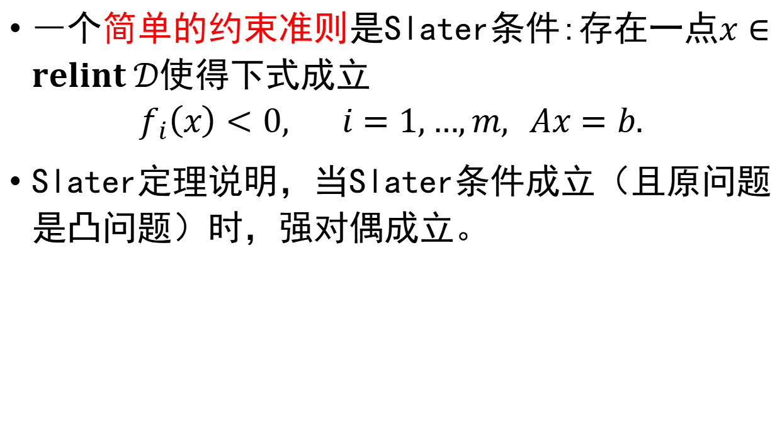
Slater条件
―个简单的约束准则是Slater条件:存在一点$x∈relint 𝒟$使得下式成立
$$f_{i}\left(x\right)<0, i=1,…,m, Ax=b.$$
Slater定理说明，当Slater条件成立（且原问题是凸问题）时，强对偶成立。

Slide 39
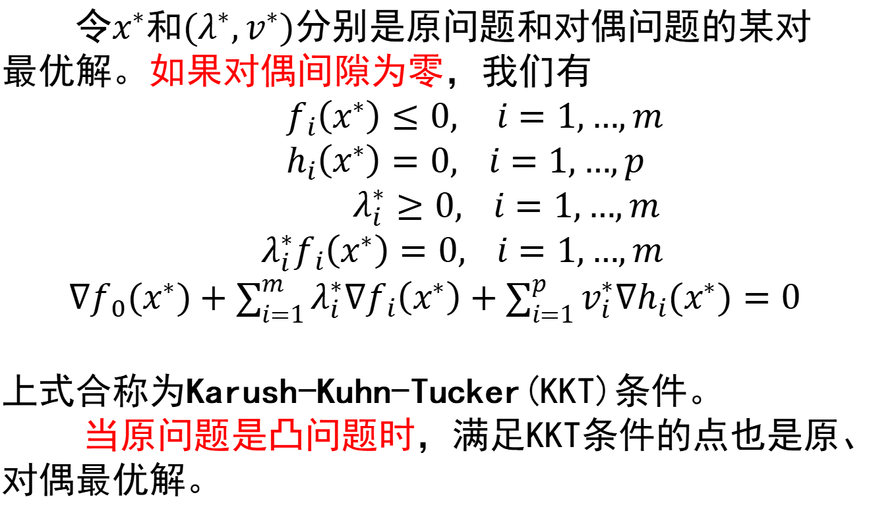
KKT条件
令$x^{∗}$和$(λ^{∗},v^{∗})$分别是原问题和对偶问题的某对最优解。如果对偶间隙为零，我们有
$f_{i}\left(x^{∗}\right)≤0, i=1,…,m$
$h_{i}\left(x^{∗}\right)=0, i=1,…,p$
$λ_{i}^{∗}≥0, i=1,…,m$
$λ_{i}^{∗}f_{i}\left(x^{∗}\right)=0, i=1,…,m$
$∇f_{0}(x^{∗})+\sum_{i=1}^{m}{λ_{i}^{∗}∇f_{i}\left(x^{∗}\right)}+\sum_{i=1}^{p}{v_{i}^{∗}∇h_{i}(x^{∗})}=0$
上式合称为Karush-Kuhn-Tucker(KKT)条件。
当原问题是凸问题时，满足KKT条件的点也是原、对偶最优解。
Notes:
先猜有解，利用KKT条件，再验证是不是真的解。

Slide 40
凸+slater假设 -》强对偶
强对偶 -》KKT
凸+KKT -》强对偶
KKT条件怎么用？通常考虑的是凸问题，发现解的结构。Water-filling

Slide 41
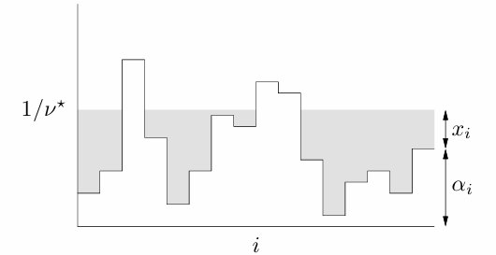
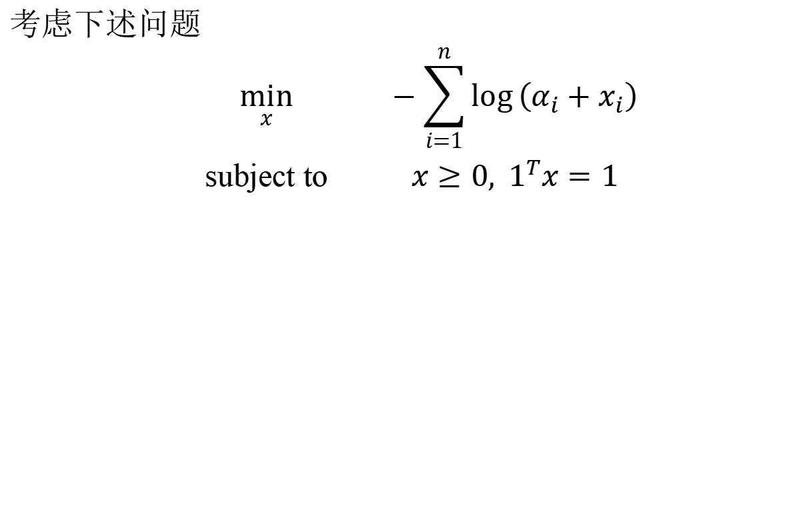
例（water-filling)
考虑下述问题
$$\begin{matrix} & \min_{x} & & −\sum_{i=1}^{n}{log}\left(α_{i}+x_{i}\right) \\ & \text{subject} \text{to} & & x≥0, 1^{T}x=1\end{matrix}$$
Notes:
Water filling参考：https://www.stat.cmu.edu/~ryantibs/convexopt-F18/lectures/kkt.pdf

Slide 42
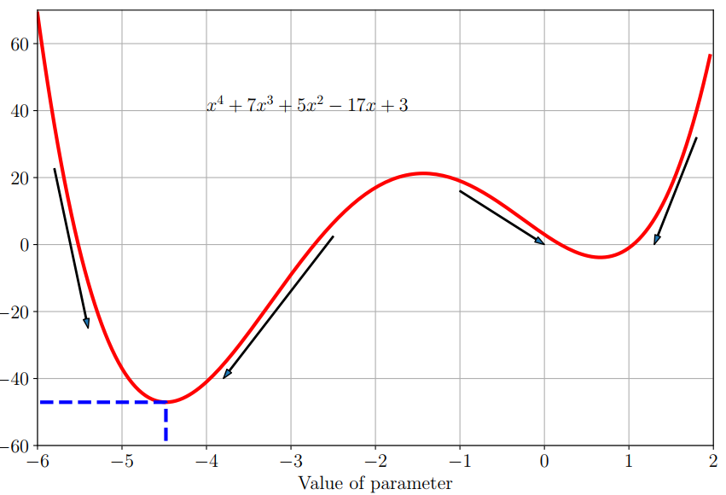
概念
全局最小值(目标)
驻点（导数=0）
局部最小值
Notes:
驻点是 导数等于0的点

Slide 43
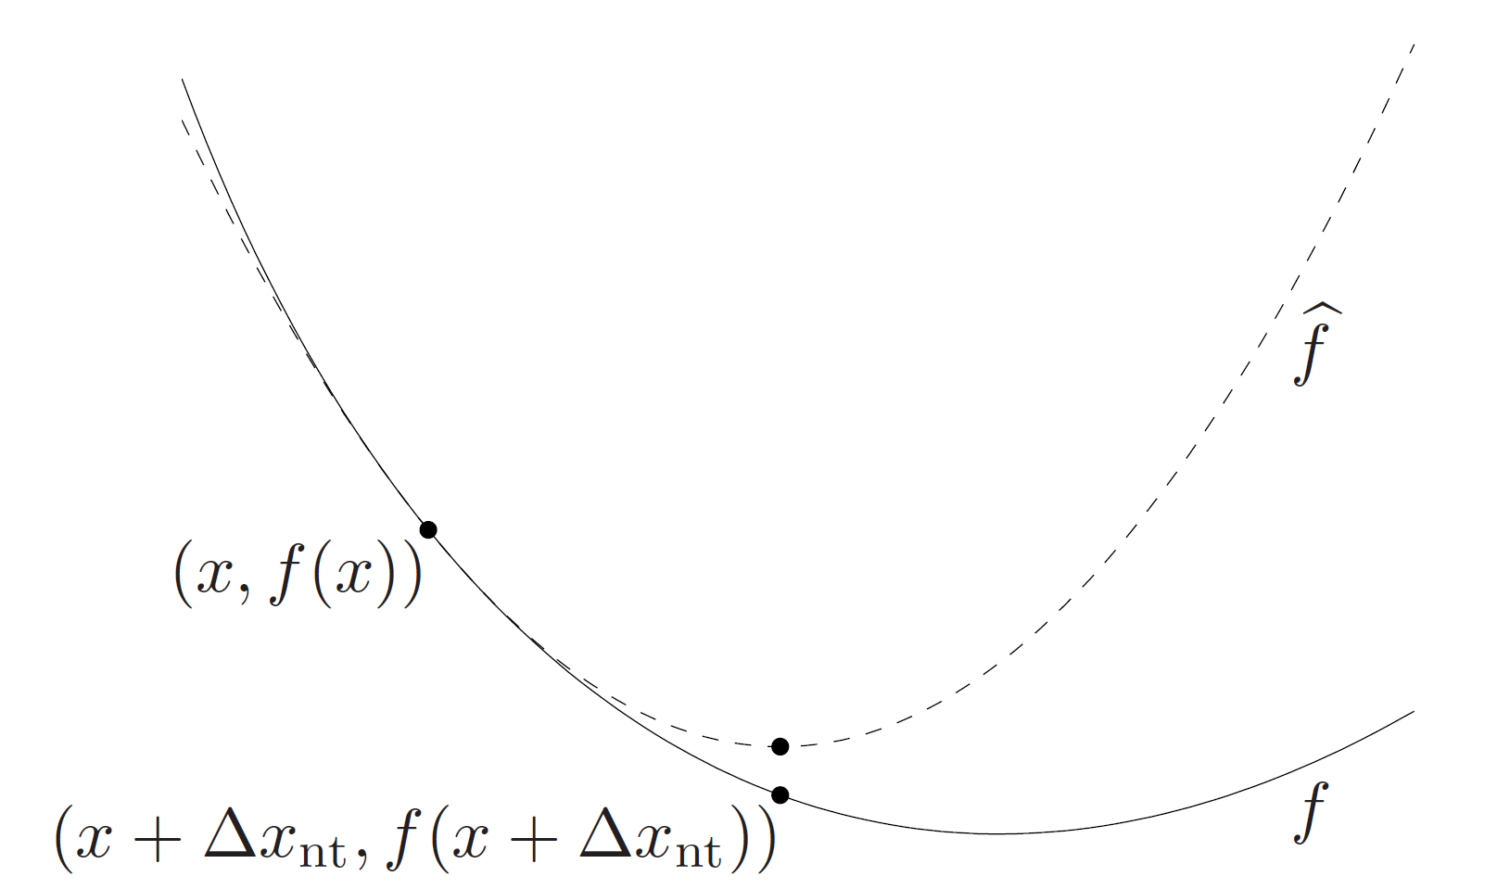
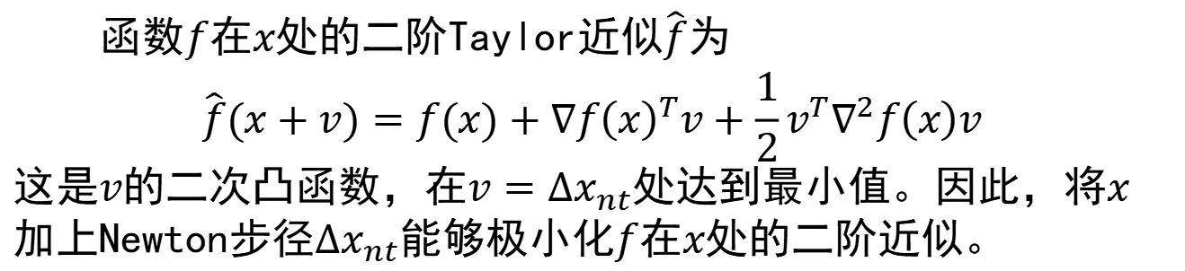
牛顿(Newton)法
函数$f$在$x$处的二阶Taylor近似$\hat{f}$为
$$\hat{f}(x+v)=f(x)+∇f{\left(x\right)}^{T}v+\frac{1}{2}v^{T}∇^{2}f\left(x\right)v$$
这是$v$的二次凸函数，在$v=∆x_{nt}$处达到最小值。因此，将$x$加上Newton步径$∆x_{nt}$能够极小化$f$在$x$处的二阶近似。

Slide 44


动量梯度下降
Idea: 给予梯度下降法记忆，即动量，方向变化不再那么剧烈。
Notes:
也叫heavy ball method

Slide 45


Nesterov方法
Nesterov方法(AGD)
新方向为：梯度方向与动量方向的向量和
$v_{t+1}=μv_{t}−η∇f\left(θ_{t}+μv_{t}\right)$
$θ_{t+1}=θ_{t}+v_{t+1}$
Notes:
在凸场景下，一般的GD是1/k，而AGD是1/k^2
利用了二阶信息，$∇f\left(θ_{t}+μv_{t}\right)$=$∇f\left(θ_{t}\right)$+($∇f\left(θ_{t}+μv_{t}\right)$-$∇f\left(θ_{t}\right)$)=$∇f\left(θ_{t}\right)$+$∇^2 f\left(θ_{t}\right)$

Slide 46

Nesterov方法
Nesterov方法(AGD)
新方向为：梯度方向与动量方向的向量和
$v_{t+1}=μv_{t}−η∇f{\left(θ_{t}+μv_{t}\right)}^{T}$
$θ_{t+1}=θ_{t}+v_{t+1}$
利用了二阶信息，
$$∇f\left(θ_{t}+μv_{t}\right) =∇f\left(θ_{t}\right)+\left(∇f\left(θ_{t}+μv_{t}\right)−∇f\left(θ_{t}\right)\right)$$
$$=∇f\left(θ_{t}\right)+{\left(μv_{t}\right)}^{T}∇^{2}f\left(θ_{t}\right)$$
代入得
$$θ_{t+1}=θ_{t}+μv_{t}−η{\left(∇f\left(θ_{t}\right)+{\left(μv_{t}\right)}^{T}∇^{2}f\left(θ_{t}\right)\right)}^{T}$$
$$=θ_{t}+μ\left(1−η∇^{2}f\left(θ_{t}\right)\right)v_{t}−η∇f{\left(θ_{t}\right)}^{T}$$
Notes:
在凸场景下，一般的GD是1/k，而AGD是1/k^2

Slide 47


Adagrad
Adagrad
不同分量的梯度进行“标准化”。
Notes:
一个方向不要过度优化，之前优化得多，之后就少优化一些。

Slide 48

作业8.2
Notes:
对称的正定矩阵-Cholesky分解，下三角*上三角
由正定性先证明是凸优化，接下来可以用 KKT 条件验证是最优解
正定的，当且仅当$A的$所有特征值是正数。用特征多项式求特征值

Slide 49
8.2答案

Slide 50

二次型与特征值（回忆）
当$A$是一个对称矩阵时，二次型$x^{T}Ax$是
正定的，当且仅当$A的$所有特征值是正数
Notes:
优化，对称矩阵时，最大值和最小值是最大特征值和最小特征值。代数书406，定理6

Slide 51



Cholesky分解（回忆）
定理(Cholesky Decomposition) 对称正定矩阵$A可以$被分解成乘积$A=LL^{T}$， $L$ 是一个下三角形矩阵并且有正的对角线元素,并且唯一。

Slide 52

作业8.5

Slide 53

8.5答案

Slide 54
算法

Slide 55
贪心算法:总结
原理：按照某一个规则，做出符合条件的极端选择
优点：实现简单
难点：1.选择规则，如何排除掉错误规则；
2.需要证明每步的选择的合理性

Slide 56

分治算法
分而治之.
将问题分解成几个部分
递归地解决每个部分
将子问题的解决方案合并为整体解决方案
常见的用法.
将大小为n的问题分解成大小为$\frac{n}{2}$的两个相等的部分.
递归地解决每个部分.
在线性时间内将两个解决方案合并为整体解决方案.
复杂度.
暴力求解: n².
分治: n log n.

Slide 57

递归树证明（1）
T(n)
n
T(n/2)
T(n/2)
2(n/2)
T(n/4)
T(n/4)
T(n/4)
T(n/4)
4(n/4)
log₂n
. . .
T(n / 2^{k})
2^{k} (n / 2^{k})
. . .
T(2)
T(2)
T(2)
T(2)
T(2)
T(2)
T(2)
T(2)
n/2 (2)
n log₂n

Slide 58


估算分治函数的大小
主定理：设f是一个递增函数，满足递推关系
$$f\left(n\right)=af\left(n/b\right)+cn^{d}$$
只要n = b^{k}，其中k是大于1的正整数，c和d是实数，c为正，d为非负。那么
$$f\left(n\right)=\left\{\begin{matrix}O\left(n^{d}\right) \\ O\left(n^{d}\log{n}\right) \\ O\left(n^{\log_{b}{a}}\right)\end{matrix}\begin{matrix} \text{if} \\ \text{if} \\ \text{if}\end{matrix}\begin{matrix} a<b^{d}, \\ a=b^{d}, \\ a>b^{d}.\end{matrix}\right.$$

Slide 59

作业9.2

Slide 60

作业9.3
Notes:
(Log(n)) * loglog(n)

Slide 61

作业9.4

Slide 62
概率1：基础

Slide 63

熵entropy
一个离散随机变量X的熵
$$H\left(X\right)=−\sum_{x}{\operatorname{Pr}\left(X=x\right)\log_{2}{Pr⁡(X=x)}}$$
以$3/4$概率出现正面的硬币的熵是
$$H\left(\frac{3}{4}\right)=−\frac{3}{4}\log_{2}{\frac{3}{4}}−\frac{1}{4}\log_{2}{\frac{1}{4}} \\ =2−\frac{3}{4}\log_{2}{3}=0.8113$$

Slide 64

高斯分布
$N\left(x | μ,σ^{2}\right)=\frac{1}{\sqrt{2πσ^{2}}}e^{−\frac{1}{2σ^{2}}{\left(x−μ\right)}^{2}}$
$μ=E\left[X\right], σ^{2}=Var\left[X\right],$
常见，独立变量叠加的分布
相同均值、方差的情况下，熵最大的分布
Notes:
Integrate e^{-x^2}，两个相乘
平面里有$π$，

Slide 65

变量组合
$$p\left(x\right)=𝒩(x|0,1)$$
$$p\left(y\right)=𝒩(y|0,1)$$
则：
$$p\left(x+y\right)=𝒩(x+y|0,2)$$
$$p\left(ax+by\right)=𝒩(ax+by|0,a^{2}+b^{2})$$
Notes:
两个变量相加的新分布：Ax+by这个新变量的分布，需要计算 \int_{x+y=c} exp(-x^2)*exp(-y^2) 还是可以进一步化简，还是exp的形式
用二项分布，扔了很多次骰子，凑出方差，再额外补均值
先考虑 X+Y，再考虑 X-Y
左侧的y和右侧的合成变量无法区分。

Slide 66

变量组合
合成变量拆成两个独立分布变量。两个标准高斯分布变量$x,y$，相关系数是$ρ$，
设$z$是标准高斯分布变量，那么无法区分
$y$与 $ρx+{\left(1−ρ^{2}\right)}^{1/2}z$
因为都是服从$N(0,1)，$且与$x$的相关系数都是$ρ。$
因此，
$$y=ρx+{\left(1−ρ^{2}\right)}^{1/2}z$$
Notes:
两个变量相加的新分布：Ax+by这个新变量的分布，需要计算 \int_{x+y=c} exp(-x^2)*exp(-y^2) 还是可以进一步化简，还是exp的形式
用二项分布，扔了很多次骰子，凑出方差，再额外补均值
先考虑 X+Y，再考虑 X-Y
左侧的y和右侧的合成变量无法区分。

Slide 67

多元正态分布
例($n$元正态分布)：设$n$维随机变量$X={\left(X_{1},X_{2},⋯,X_{n}\right)}^{t}$的协方阵为$B=Cov(X)$,数学期望向量为$a={\left(a_{1},a_{2},⋯,a_{n}\right)}^{t}$.又记$x={\left(x_{1},x_{2},⋯,x_{n}\right)}^{t}$,则由密度函数
$$p\left(x_{1},x_{2},…,x_{n}\right)=p(x)=\frac{1}{(2π)^{\frac{n}{2}}|B|^{\frac{1}{2}}}exp⁡\left\{−\frac{1}{2}(x−a)^{t}B^{−1}(x−a)\right\}$$
定义的分布称为$n$元正态分布，记为$X\sim N(a,B)$.其中$|B|$表示$B$的行列式， $B^{−1}$表示$B$的逆阵.

Slide 68


正态分布
我们通常写作
$p\left(x\right)=𝒩(x|μ,Σ)$ 或 $X\sim 𝒩(μ,Σ)$

Slide 69

正态分布

Slide 70

正态分布的条件分布
条件分布$p(x|y)$也是高斯分布：变量x是变量y和变量z的线性组合
从公式推导
Notes:
这里X,y可以对应向量

Slide 71


正态分布组合
$p\left(x\right)=𝒩(x|μ_{x},Σ_{x})$
$p\left(y\right)=𝒩(y|μ_{y},Σ_{y})$
$$p\left(ax+by\right)=𝒩(ax+by|aμ_{x}+bμ_{y},a^{2}Σ_{x}+b^{2}Σ_{y})$$
上面是变量加法，下面是分布加法
但是，$p\left(x\right)=αp_{1}\left(x\right)+\left(1−α\right)p_{2}(x)$
Notes:
Ax+by这个新变量的分布，需要计算 \int_{x+y=c} exp(-x^2)*exp(-y^2) 还是可以进一步化简，还是exp的形式

Slide 72

经典统计推断
给定观测向量$X=(X_{1},…,X_{n})，$最大似然估计是使得联合分布概率$p_{X}(x_{1},…,x_{n};θ)$达到最大的参数值
若观测$X_{i}$独立，似然函数为
$$p_{X}\left(x_{1},…,x_{n};θ\right)=\prod_{i=1}^{n}{p_{X_{i}}(x_{i};θ)}$$
Notes:
经典统计使用频率学派的方法
整体逻辑目前大家还没接触，要注意区分频率派和贝叶斯学派在干啥。

Slide 73

贝叶斯估计
我们的目的是要对未知参数$θ$作统计推断。
$$π(θ|X)=\frac{h(X,θ)}{m(X)}=\frac{p(X|θ)π(θ)}{\int_{\hat{θ}}{p(X|\hat{θ})π(\hat{θ})d\hat{θ}}}$$
这个条件分布称为$θ$的后验分布。
Notes:
在没有样本信息时，我们只能依据先验分布对$θ$做出推断。在有了样本观察值$X=(x_{1},...,x_{n})$之后，我们应依据$h(X,θ)$对$θ$做出推断。

Slide 74

贝叶斯估计
由后验分布$π(θ|X)$估计$θ$有三种常用方法：
使用密度函数最大值点作为$θ$的点估计的最大后验估计；
使用中位数作为$θ$的点估计的后验中位数估计；
使用均值作为$θ$的点估计的后验期望估计。
用的最多的是后验期望估计，一般也简称为贝叶斯估计，记为${\hat{θ}}_{θ}$。

Slide 75

Beta-Bernoulli 共轭
$$x\sim Ber(μ)$$
$$p(x|μ)=μ^{x}(1−μ)^{1−x}$$
$$p(μ|α,β)=\frac{Γ(α+β)}{Γ(α)Γ(β)}μ^{α−1}(1−μ)^{(β−1)}$$
根据上式得到
$p(μ|x,α,β)∝p(x|μ)p(μ|α,β)$
$∝μ^{x}(1−μ)^{1−x}μ^{α−1}(1−μ)^{β−1}$
$=μ^{α+x−1}(1−μ)^{β+(1−x)−1}$
$∝Beta(α+x,β+1−x)$

Slide 76
概率2：不等式与高维空间

Slide 77

马尔可夫不等式（会证明）
定理：设$X$是非负的随机变量，对于任意$a>0$:
$$\operatorname{Pr}\left(X≥a\right)≤\frac{E\left[X\right]}{a}$$
Notes:
要知道什么情况下，用什么不等式。
这些不等式的tight情况是什么，哪里放缩比较多。

Slide 78

切比雪夫不等式（会证明）
定理：$∀a>0$,
$$\operatorname{Pr}\left(\left|X−E\left[X\right]\right|≥a\right)≤\frac{Var\left[X\right]}{a^{2}}$$

Slide 79

随机投影定理
在$R^{d}$中以标准正态分布选取$k$个向量$u_{1},…,u_{k}$
对于任意d维向量$v$,我们定义
$$f\left(v\right)=(u_{1}⋅v,u_{2}⋅v,…,u_{k}⋅v)$$
定理：存在常数$c>0$，使得$∀ε∈(0,1)$，有
$Pr\left(\left|\left|f\left(v\right)\right|−\sqrt{k}\left|v\right|\right|≥ε\sqrt{k}\left|v\right|\right)≤3e^{−ckε^{2}}$
概率来自于构造$u$
Notes:
把信息存到了方差里面，

Slide 80

随机投影定理
证明： $u_{i}⋅v=\sum_{j=1}^{d}{u_{i,j}v_{j}}是$多个正态分布随机变量的加和，依然服从正态分布，其均值是0。为了方便，假设$\left|v\right|=1$.
$$Var\left(u_{i}⋅v\right)=Var\left(\sum_{j=1}^{d}{u_{i,j}v_{j}}\right)=\sum_{j=1}^{d}{v_{j}^{2}Var\left(u_{i,j}\right)}=\sum_{j=1}^{d}{v_{j}^{2}}=1$$
则$u_{i}⋅v$是独立的正态分布的随机变量，代入高斯环面定理得证

Slide 81
采样

Slide 82



基本采样算法
给定一个变量$y$，我们可以知道$p(y)$，但是对其取样较为困难。
实际上，$z=f(y)$在区间(0,1)上均匀分布。
步骤 1
步骤 2
我们可以由$z\sim u(0,1)$中采样得到$y\sim p$
Notes:
反函数

Slide 83











拒绝采样
目标: 采样$z\sim p$
步骤 1: 找到蓝色分布 $kq(z)≥p(z)$
步骤 2: 采样$z_{0}\sim q$
步骤 3: 在$\frac{h_{1}}{h_{0}{+h}_{1}}=\frac{p(z_{0})}{kq(z_{0})}$中，选择$z_{0}$
$$q(z_{0})$$
$$\frac{p\left(z_{0}\right)}{k}$$
Notes:
拒绝采样
Q是proposal distribution，
要控制拒绝采样的比率，而且要在采样后得到的点里面，做归一化。
有些不好积分，换成好积分的函数

Slide 84

二元联合标准高斯分布的采样
Marsaglia polar方法具体操作如下：
步骤 1：在单位圆盘$\{(x_{1},y_{1})|x_{1}^{2}+y_{1}^{2}≤1\}$上产生均匀分布随机数对$(x_{1},y_{1})$。这在矩形$\{(x_{1},y_{1})|−1≤x_{1},y_{1}≤1\}$上利用拒绝采样法就可以得到。
步骤 2：令$s=x_{1}^{2}+y_{1}^{2}$, 则$x_{1}\sqrt{\frac{−2\ln{u_{1}}}{s}}, y_{1}\sqrt{\frac{−2\ln{u_{1}}}{s}}$是两个服从标准正态分布的样本，其中 $\frac{x_{1}}{\sqrt{s}},\frac{y_{1}}{\sqrt{s}}$ 用来代替Box-Muller算法中的cos和sin操作。

Slide 85

作业10.5答案

Slide 86

11.1

Slide 87

11.1答案

Slide 88


11.1答案

Slide 89

11.3

Slide 90

11.3答案

Slide 91
继续努力
课程杂：确实杂，没有办法统一
多讲例题，ppt不够具体
丰富课件：酌情提高平时作业分数
Latex：gpt 4o
答案不要传给下一届学生

